Slide 1
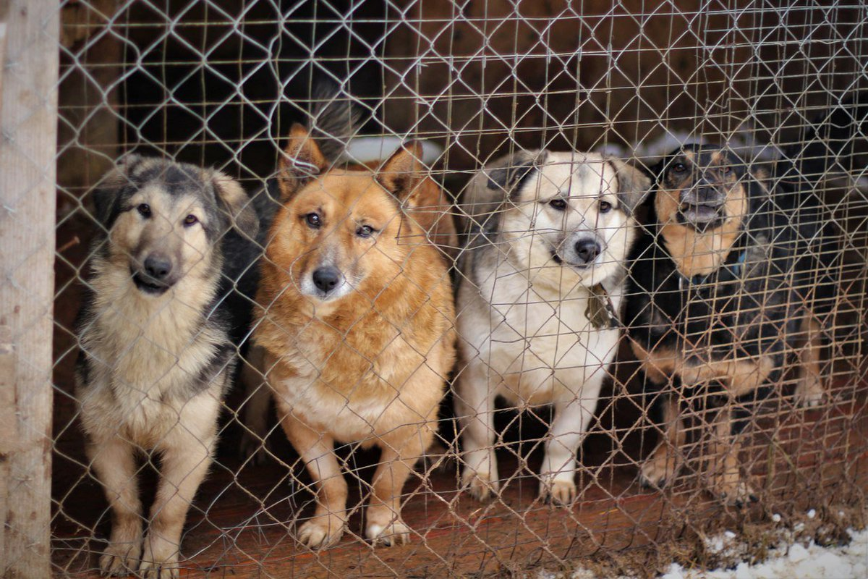
«Добро с хвостиком»
Номинация: «Большая перемена»
Населённый пункт: Пгт. Федоровский

Slide 2
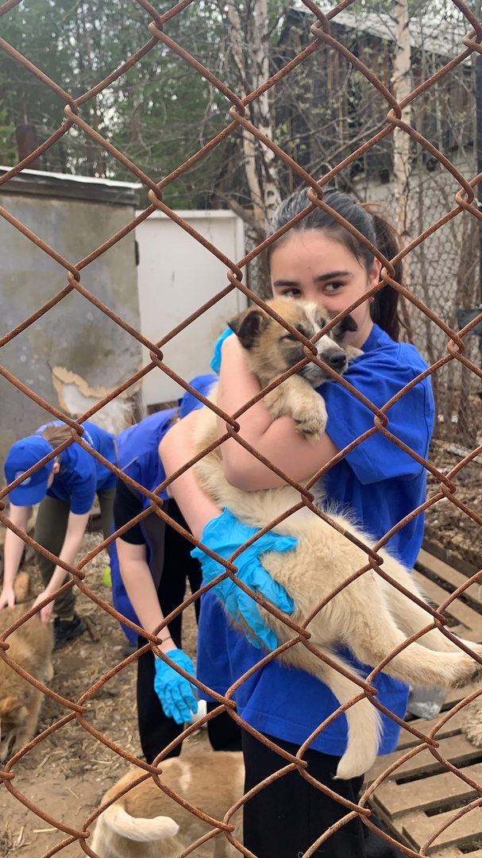
Цель и задачи проекта
Цель: привлечь внимание к проблемам бездомных животных и оказать посильную помощь в решении некоторых проблем приюта «Усы. Лапы и Хвост» и «Кошкин Дом» в пгт. Федоровский.
Задачи:
Провести социальный опрос обучающихся школы о роли и состоянии бездомных животных, и их нравственной позиции к данной проблеме.
Развивать у школьников чувство сострадания, ответственности, которая ложится на плечи хозяев с появлением животного в доме.
Организовать в школе серию мероприятий, акций, выпуск информационных бюллетеней, плакатов, призывающих к защите бездомных животных.
Воспитать в подрастающем поколении осознанное и гуманное обращение с животными.

Slide 3

Актуальность проблемы
В настоящее время в пгт.Федоровский существуют 2 приюта для бездомных животных – «Усы. Лапы и Хвост» (приют для собак) и «Кошкин Дом» (для кошек). Финансирование данных проектов происходит посредством пожертвований от неравнодушных жителей поселка и волонтерской помощи.
В связи с этим у нас зародилась идея написать проект «Добро с хвостиком» и стать постоянными волонтерами для приютов нашего поселения.

Slide 4
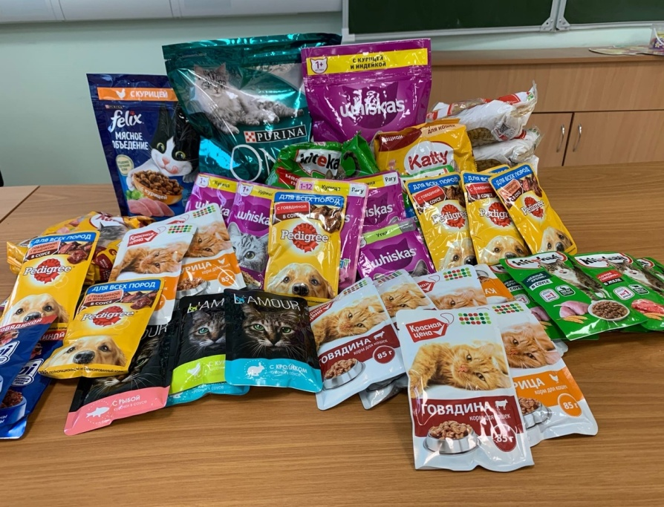
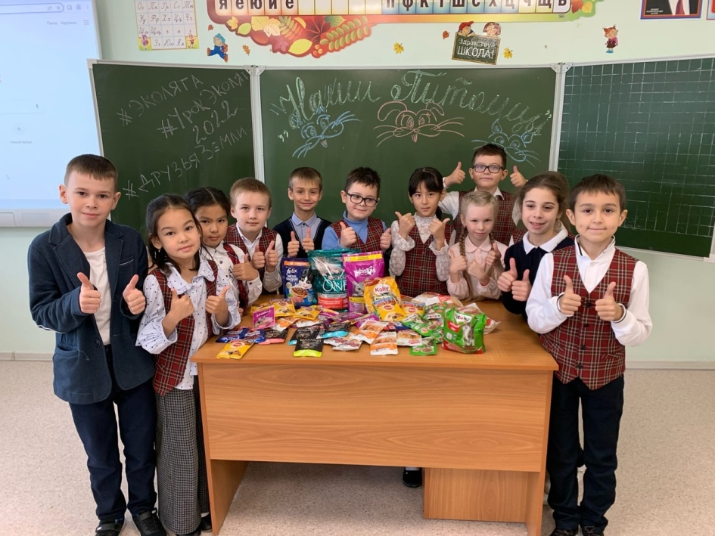
Новизна проекта
Новизной проекта является создание альтернативных способов сбора кормов для животных (в отличие от привычных всем вариантов), и в том числе привлечение обучающихся к заботе и уходу за бездомными животными.

Slide 5
Пути решения проблемы
Включение в школьные уроки технологии практику, в ходе которой детьми были изготовлены лежанки для приюта «Кошкин дом».
Проведение акции «Лакомый кусочек» по сбору корма для животных (установка «Корзин Добра», информационная работа волонтеров, социальная реклама)
Организация благотворительного аукциона для сбора корма (в рамках реализации программы доп.образования, детьми были нарисованы картины на тему «Наши братья меньшие», и на улицах городского поселения обменяны на корм для животных)
Организация и проведение субботников «Чистый дом» на территории приютов.
Посещение приютов для выгула и игр с подопечными.

Slide 6
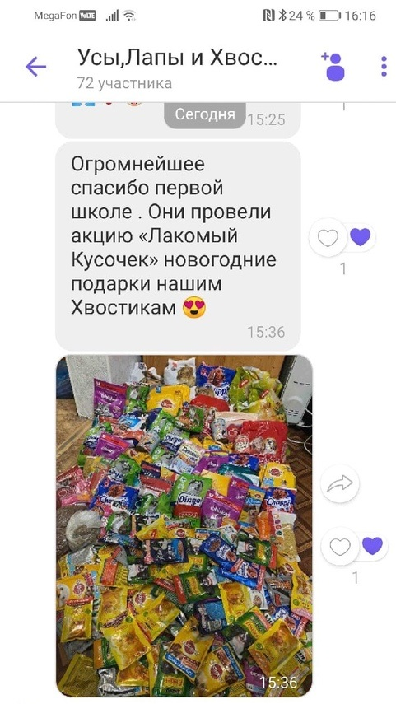
Социальный эффект
В результате реализации данного проекта была выявлена заинтересованность обучающихся в оказании помощи бездомным животным.
А также путем распространения рекламы в социальных сетях было привлечено внимание более 2000 неравнодушных граждан, что в перспективе дает возможность оказания еще больше помощи в решении проблемы обеспечения кормом, медикаментами подопечных приютов.

Slide 7
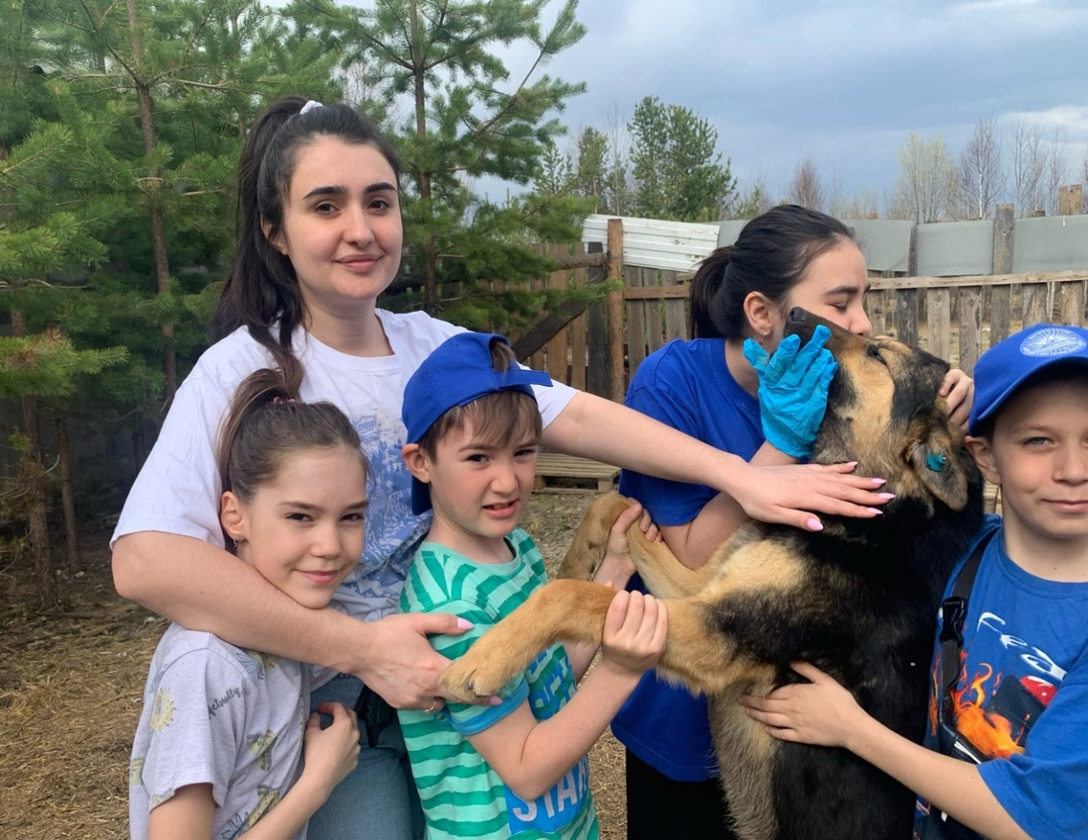

Команда проекта и численность волонтёров
3 человека
25 волонтеров

Slide 8


Результаты проекта
В рамках реализации проекта «Добро с хвостиком», было собрано более 300 кг. корма для бездомных животных, проведено более 25 субботников, сшито 50 лежанок для животных. Проведено 40 уроков добра (о гуманном отношении к животным) среди 1020 обучающихся и 40 педагогов. Создана и распространена социальная реклама в социальных сетях ВК, ОК и мессенджерах.
Кинолекторий для обучающихся с 1 по 11 классы.

Slide 9
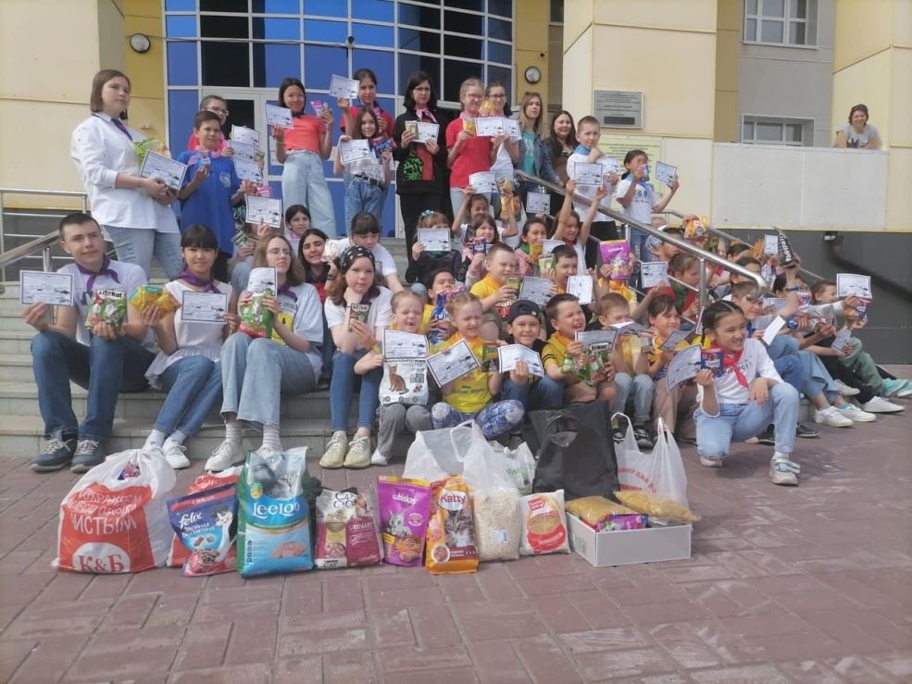
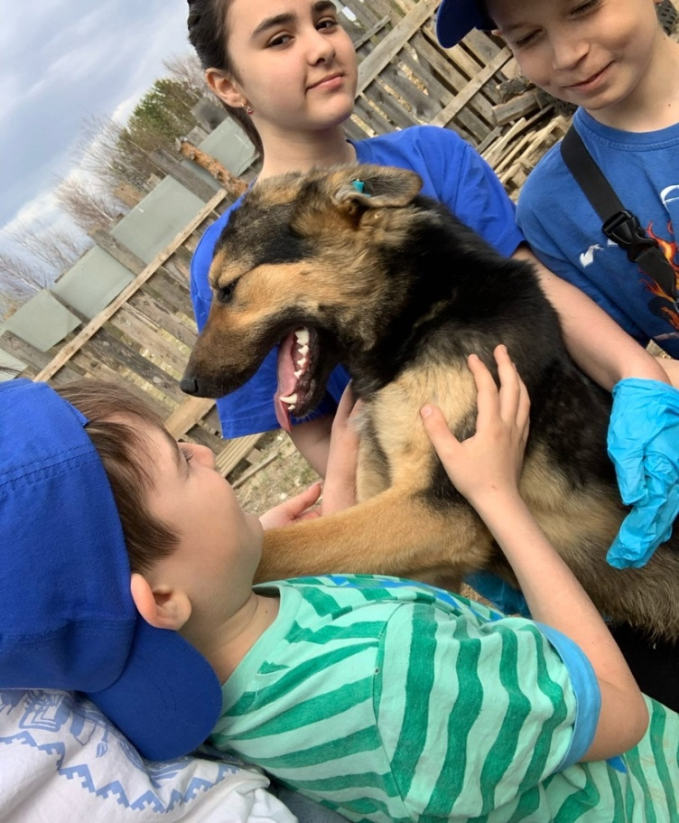
Механизм тиражирования
Выход волонтеров на улицы пгт. Федоровский с печатной продукцией. Публикации и распространение информации в социальных сетях. Выпуск ролика об аукционе на местном телевидении. Публикация статьи в районной газете «Вестник».

Slide 10



Развитие проекта
Привлечение большего внимания к решению проблемы финансирования приютов и обеспечения приютов гп. Федоровский, посредством проведения новых акций и аукционов.

